Slide 1

JAVA SEMI PROJECT 1
연극 예매 프로그램

Slide 2





PART 0. INTRO
5조 <넘기면 오류>를 소개합니다!
누구? |  | 참여파트
이승수 | 조장 | 총괄지시, DAO 및 Error 수정
안재형 |  | 아이디어 제시, 전체적 구조 설정 및 UI 작성
류민석 |  | Pay 변수 설정 및 UI 작성, 오류 검출
정의섭 |  | 회원관리 파트 기획 및 method 작성 , UI 작성
심성은 |  | 아이디어 제시, show UI 작성, 프레젠테이션

Slide 3



PART 0. INTRO
연극 예매 프로그램?
Join
Perform
Pay
memeber
show
회원 관리
연극 정보관리
결제실행

Slide 4
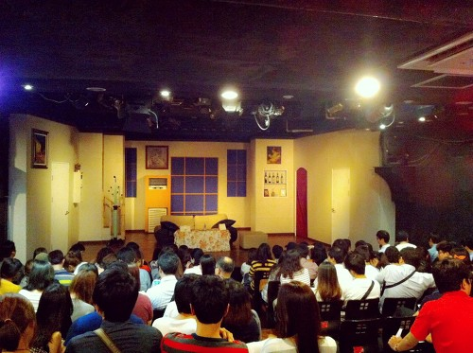
PART 0. INTRO : 목차
1.기능설명
2.클래스 설명
DTO 구성요소, 클래스 설계도
목차
3. 완성화면
연극 예매
프로그램
클래스 내의 세부기능 설명
: 로그인, 회원가입, 구매, 결제

Slide 5
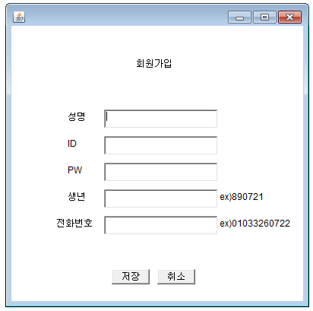
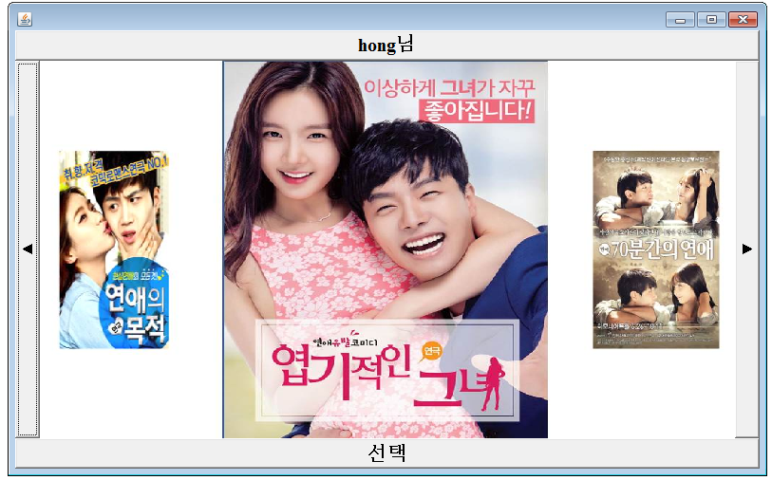
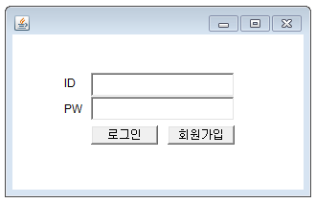
PART 1. 기능설명 : UI 흐름
회원가입
로그인
공연선택

Slide 6
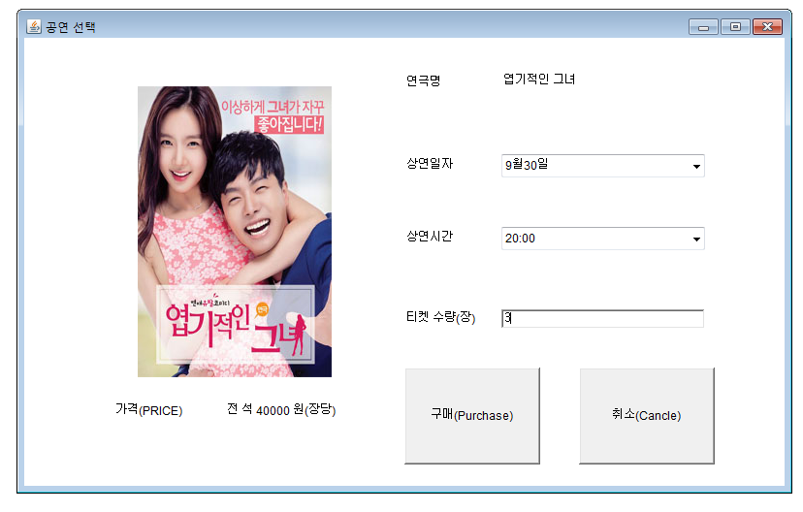
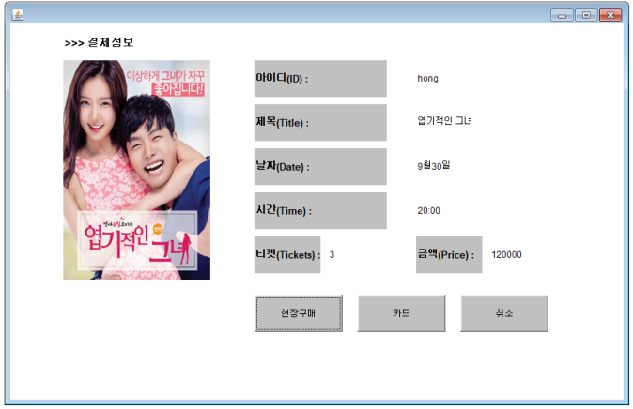
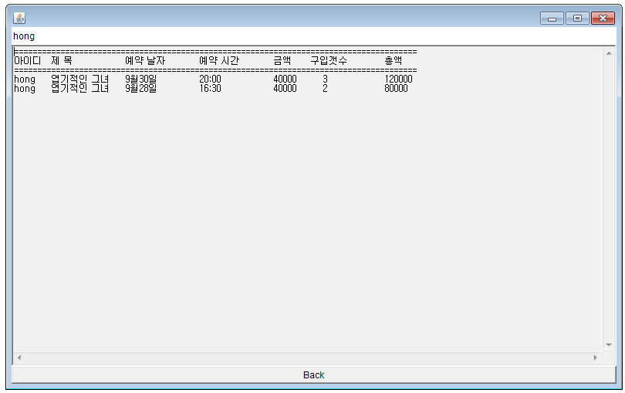
PART 1. 기능설명 : UI 흐름
공연정보
결제
목록확인

Slide 7


PART 2. 클래스 설명 : DTO 구성요소
멤버객체
연극객체
Member(String id, String password,
String name, String birth, String tel)
Show (int no, String title, String date, String time, int price)

Slide 8
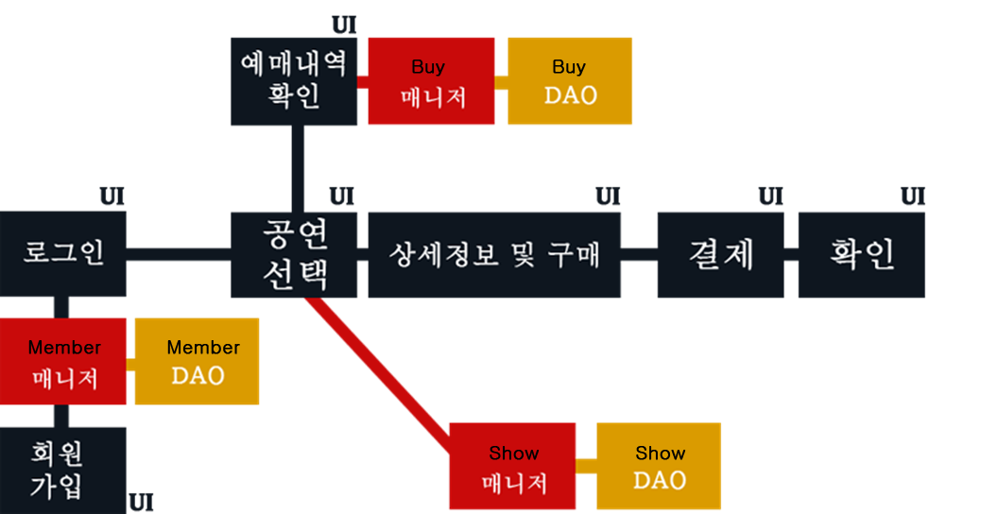
PART 2. 클래스 설명 : 클래스 설계도

Slide 9

PART 3. : 완성화면
회원가입 UI
성명, ID, PASSWORD, 생년, 전화번호를 TextField를 이용해 입력받아Member 객체로 생성합니다.
상세기능
5조
중복되는 ID가 DB에 존재하는지 확인합니다.
빈 칸(Null)값이 들어오는지 확인합니다.
객체를 생성하고 ArrayList에 저장합니다.
연극 예매
프로그램

Slide 10
PART 3. : 완성화면
로그인 UI
ID와 PASSWORD를 Textfield를 통해 입력받아 DB와 일치하는지 검사하고 로그인을 실행합니다.
상세기능
5조
텍스트 필드에 공백(Null)값이 들어오는지 확인합니다.
입력된 ID값이 DB에 존재하는 값인지 확인합니다.
ID – PASSWORD의 일치여부를 확인합니다.
ID로 로그인합니다.
연극 예매
프로그램

Slide 11
PART 3. : 완성화면
연극 선택 UI
ID 로그인 상태에서, 양 옆의 버튼으로 원하는 연극을 선택하면 상세정보 및 예매 UI로 이동합니다.
상세기능
5조
ID를 앞 UI에서 불러옵니다.
버튼을 누르면 포스터가 바뀌며 다음 연극의 포스터를 보여줍니다.
선택 버튼을 누르면 해당 연극의 넘버와 ID값을 상세정보 및 예매UI로 넘겨줍니다.\
상단 ID버튼을 누르면 전체 예매내역을 출력합니다.
연극 예매
프로그램

Slide 12

PART 3. : 완성화면
공연선택 & 결제 UI
공연선택 UI에서 공연을 선택하고 세부정보를 입력합니다.
결제 UI에서 금액을 확인하고 결제 방법에 따른 결제를 완료합니다.
세부기능
5조
공연일자, 공연시간, 티켓 장수를 입력받습니다.
빈 칸(Null)값이 들어오는지 확인합니다.
입력받은 장수에 따라 가격을 계산해서 출력합니다.
연극 예매
프로그램

Slide 13
PART 3. : 완성화면
예매내역 확인 UI
로그인 된 아이디가 현재까지 티켓을 예매한 모든 내역을 출력합니다.
세부기능
5조
받아온 ID를 DB에서 검색하여 누적된 구매목록을 출력합니다.
연극 예매
프로그램

Slide 14
Thank you for your attention!
감사합니다

